Slide 1


Informática y Gráfica Computacional 2018 EVE194 – NRC7696
Profesor: Mauricio Daza
mdazar@udla.cl

Slide 2
Composición de la Cátedra N°1
Cátedra 1 (25%): Semana del 23 de abril:
Quedan 3 semanas para la C1
20% por entregas semanales individuales (CV y Tríptico)
60% Proyecto (Debe ser enviado el día 21 de Abril)
Proyecto en Word con configuraciones solicitadas (grupal)
Anexo N°1 Currículum Vitae de integrantes (Individual)
Anexo N°2 Tríptico (Individual)
Diseño del Power Point (grupal)
20 % Presentación grupal en Power Point del Proyecto (evaluación individual) 23 de abril.

Slide 3
Programación de clases
Clase 4:
Módulo 1 de 08:30 a 09:30Hrs
Revisar comentarios de trabajos clase anterior (trabajos grupales y personales) y aplicar mejoras a los documentos
Módulo 2 de 09:40 a 10:40hrs
Creación de PPT
Al final de la clase cada integrante del grupo debe enviar por mail su triptico.
NombreEstudiante_Actividad3.Docx
mail: mdazar@udla.cl

Slide 4
La estructura de PPT
Diapositiva 1: Nombre del proyecto, integrantes (en orden alfabético y nombre del profesor, mes y año.
Usar “transiciones” para presentar primera diapositiva
Diapositiva 2: Índice
Diapositiva 3: Objetivo del proyecto (señalar un objetivo general y al menos uno específico)
Utilizar “Animaciones” para presentar los objetivos
Diapositiva 4: Presentación de proyecto Desarrollo y explicación del proyecto
Insertar Imágenes y usar “animaciones” para presentar el proyecto
Diapositiva 5: Recursos Humanos
Diapositiva 6: Costo y gastos
Diapositiva 7: anexos (tríptico)
Al final de la clase cada integrante del grupo debe enviar por mail su ppt.
NombreEstudiante_Actividad3.Docx
mail: mdazar@udla.cl

Slide 5
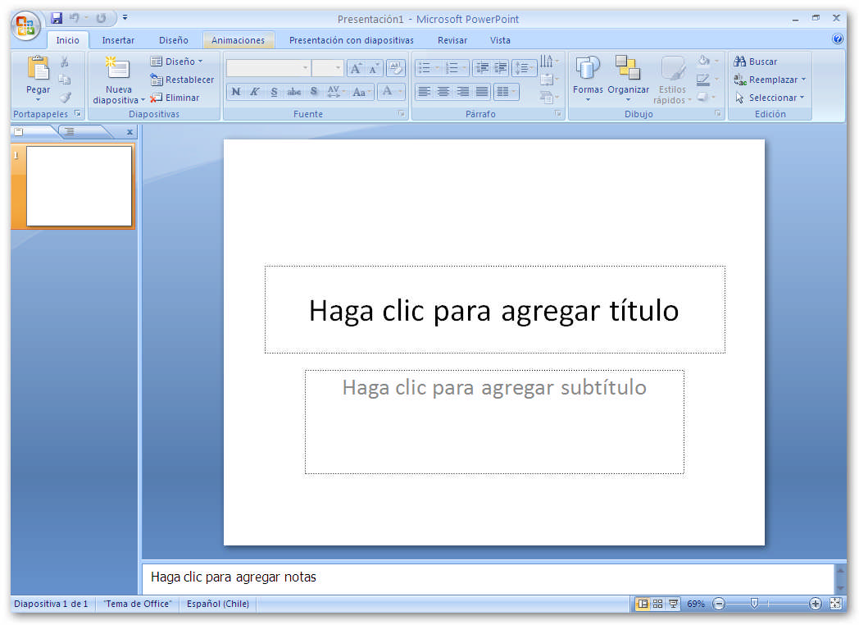
Interfaz de Microsoft PowerPoint

Slide 6
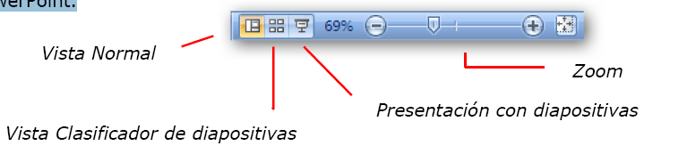
Botones de Vistas
PowerPoint posee distintas vistas para ayudarle a crear presentaciones en forma más eficiente.
Las vistas que utilizará con más frecuencia son la vista Normal y la vista Clasificador de diapositivas. Para pasar de una vista a otra de una forma rápida y sencilla, simplemente debe hacer clic en los botones que se encuentran en la parte inferior derecha de la ventana de PowerPoint.

Slide 7
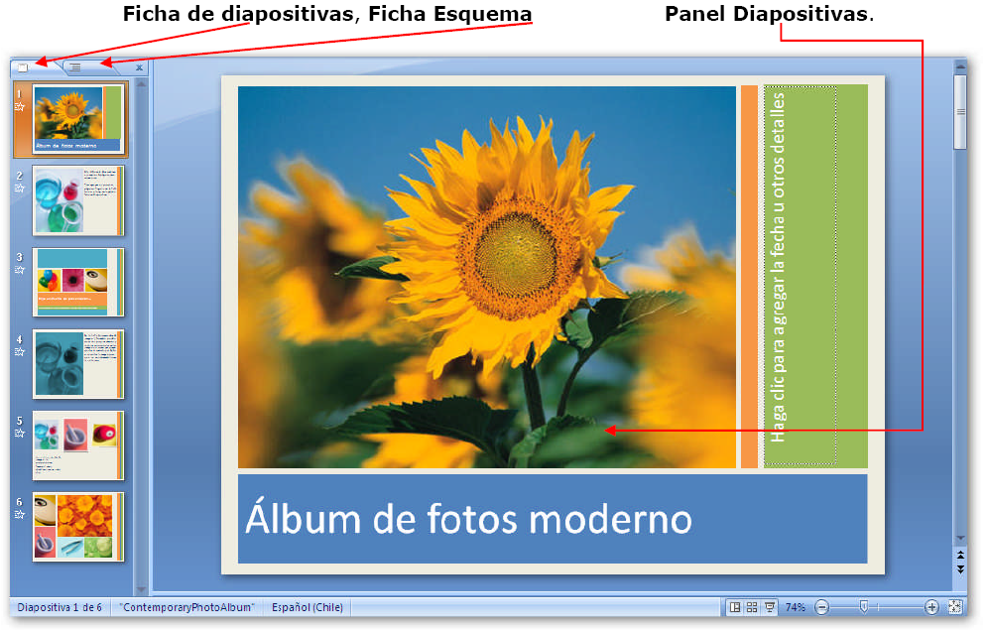

Slide 8
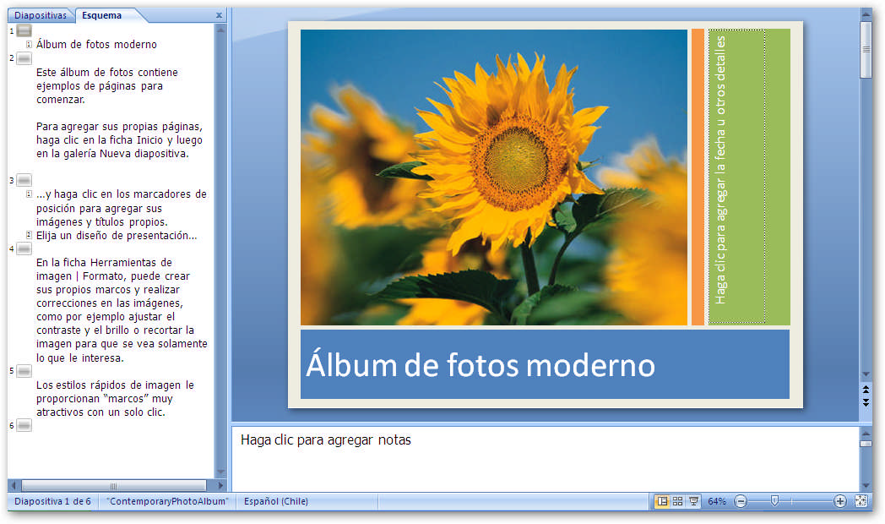
La ficha Esquema
La ficha Esquema se utiliza para organizar y desarrollar el contenido de la presentación. Se ubica al lado izquierdo de la pantalla.

Slide 9
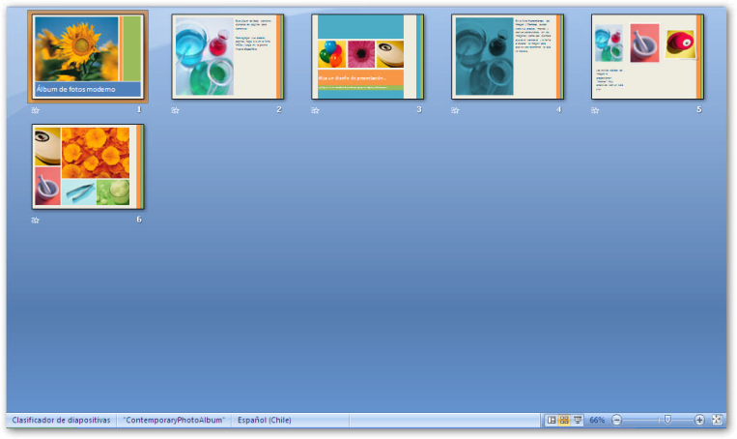

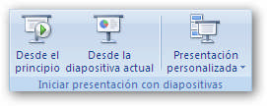

Las vistas en PowerPoint
Tal como Microsoft Word en relación con los documentos, PowerPoint permite apreciar las diapositivas mediante varias vistas distintas.
a. Vista Normal
Vista Clasificador de Diapositivas
Vista Presentación con Diapositivas

Slide 10
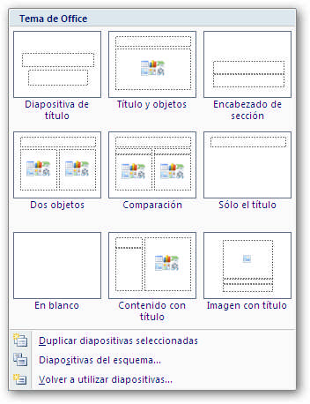
Elementos de las diapositivas
Cuando se crea una diapositiva, se puede elegir diseños de diapositivas predefinidos, disponibles en las opciones de lista del ícono Nueva diapositiva. Cada uno de esos autodiseños contiene elementos, llamados marcadores de posición, en los cuales es posible ingresar el texto o los objetos que contendrá la diapositiva.

Slide 11
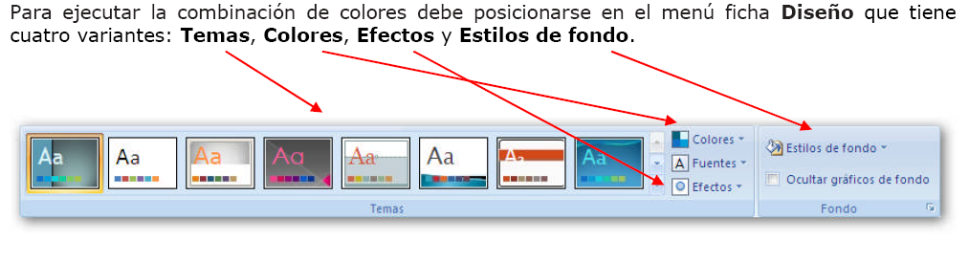
Diseño de la presentación

Slide 12
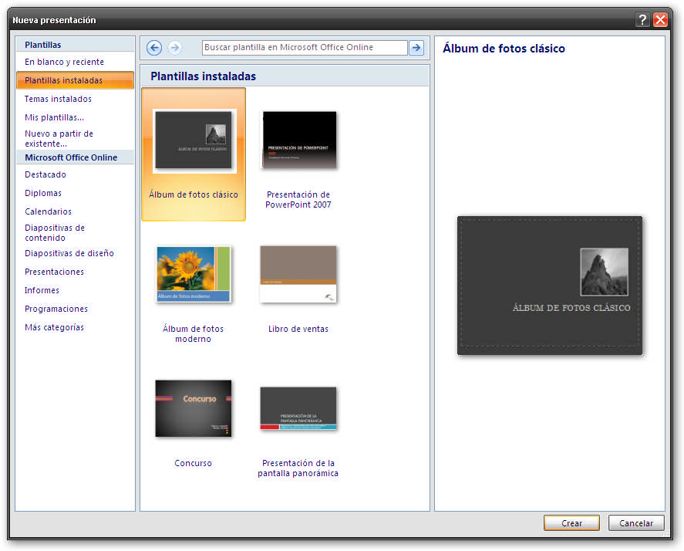
Plantillas de diseño

Slide 13
Animación y transición
Se denomina animación a los efectos asignados a los elementos que componen las diapositivas.
A cada uno de estos elementos es posible agregarle un efecto que no tiene otro propósito que el de llamar la atención del auditorio sobre los temas que se propone exponer. No obstante, no debe abusar de ellos, porque puede ser que produzcan el efecto contrario; esto es, que el auditorio se distraiga del contenido de la exposición.
La transición en cambio corresponde a los efectos e intervalos de tiempo con que aparecerán las diapositivas en la pantalla, elementos que pueden ser definidos para todas o algunas de las diapositivas de la presentación.

Slide 14
animación
Efectos de animación
Intervalos
Orden de animación

Slide 15
Transición
Hasta ahora, solamente ha definido efectos para los objetos incluidos en las diapositivas (textos, imágenes o gráficos). Pero este tipo de animaciones también puede establecerlas para las diapositivas completas. Esto es, puede determinar el movimiento o efecto con que se presentará cada diapositiva en la pantalla. Esta opción como ya vimos se denomina transición de diapositivas.

Slide 16
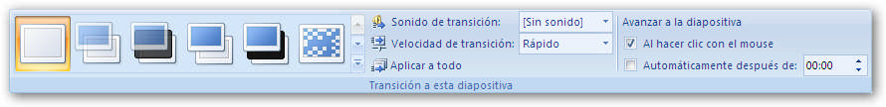
Transición de diapositivas
Para aplicar un efecto de transición a la diapositiva seleccionada basta seleccionarlo de la galería de transiciones.
Con las íconos del grupo Transición puede:
Controlar la velocidad del efecto
Aplicar un sonido
Decidir si la diapositiva avanzará al hacer clic con el mouse o después de un intervalo de tiempo determinado.
Aplicar el efecto a todas las diapositivas
Reproducir el efecto seleccionado
Ejecutar la presentación en pantalla completa a partir de la diapositiva seleccionada.

Slide 17
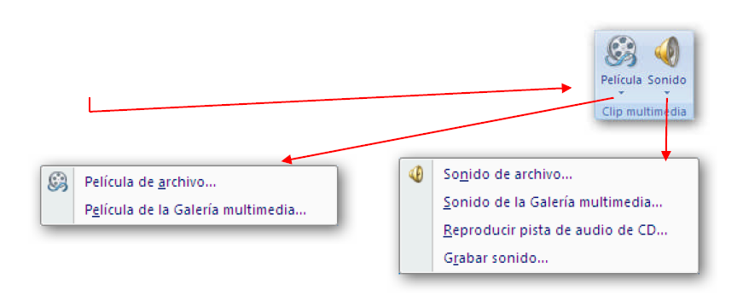
Inserción de películas y sonidos
Los sonidos y películas pueden insertarse como objetos en una presentación a través del ícono Clip multimedia del menú ficha Insertar

Slide 18
Configuración de la acción
Se denomina así un comando mediante el cual se pueden asignar acciones a ciertos objetos de la presentación. De esta forma se podría, por ejemplo, elaborar un menú para avanzar y retroceder por las diapositivas de una presentación o lograr que, al hacer clic en un objeto, se reproduzca un sonido, etc.

Slide 19
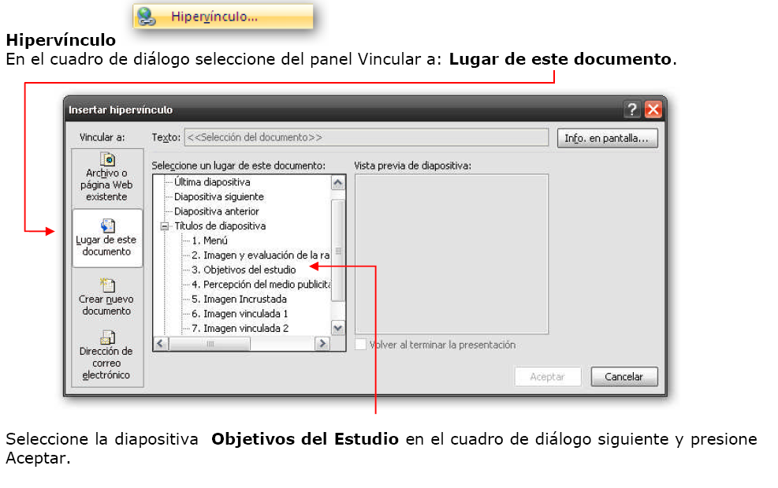

Slide 20
La estructura de PPT
Diapositiva 1: Nombre del proyecto, integrantes (en orden alfabético y nombre del profesor, mes y año.
Usar “transiciones” para presentar primera diapositiva
Diapositiva 2: Índice
Diapositiva 3: Objetivo del proyecto (señalar un objetivo general y al menos uno específico)
Utilizar “Animaciones” para presentar los objetivos
Diapositiva 4: Presentación de proyecto Desarrollo y explicación del proyecto
Insertar Imágenes y usar “animaciones” para presentar el proyecto
Diapositiva 5: Recursos Humanos
Diapositiva 6: Costo y gastos
Diapositiva 7: anexos (tríptico)
Al final de la clase cada integrante del grupo debe enviar por mail su ppt.
NombreEstudiante_Actividad3.Docx
mail: mdazar@udla.cl

